Slide 1

Discussione di laurea
Utilizzo di modelli linguistici di grandi dimensioni per migliorare il processo di apprendimento per rinforzo. ​
REPOSITORY
29 SETTEMBRE 2026
https://github.com/ttetrao/llm-guided-rl/
PIETRO FAZION

Slide 2
Introduzione
Perché farlo
  Q-learning propaga il valore a ritroso dal goal.
  Se il goal si vede di rado, l’agente converge con fatica.
  Idea: generare una funzione di valore utilizzando un LLM su alcuni stati significativi.
2

Slide 3
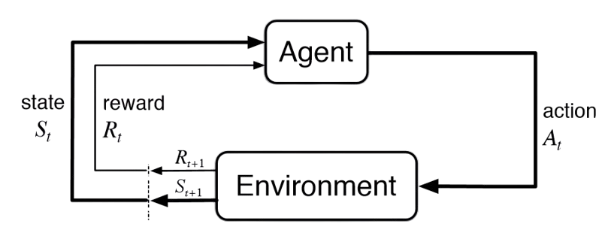
Introduzione
Reinforcement Learning
  L’agente mappa stati in azioni per massimizzare il segnale numerico di reward.
  Un MDP è una tupla ⟨S,A,T,R,γ⟩.
    S: stati.
    A: azioni.
    T(s′∣s,a): probabilità di transizione.
    R(s,a,s′): reward.
    γ: fattore di sconto.
  La transizione ad s′ e la reward dipendono unicamente dallo stato e dall'azione correnti.
  Obiettivo: trovare una policy π(a∣s) che massimizzi il ritorno atteso.
3

Slide 4
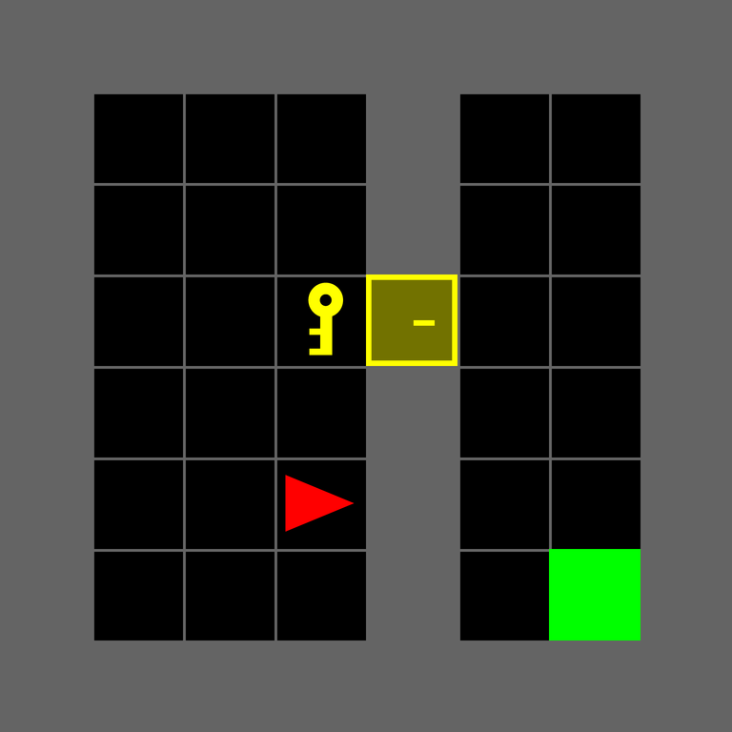
Introduzione
DoorKey
  Stato (S): (dx, dy, dir, has_key, door_open).
  Azioni (A): left, right, forward, pickup, toggle.
  Modello di transizione (T): deterministico.
  Reward (R): 1 solo sul goal, 0 altrove.
  Ambiente gerarchico: il task si puo scomporre in fasi distinte.
  Ground truth per il confronto calcolata con value iteration.
4

Slide 5
Metodo
Stati usati
Per un singolo seed gli stati totali sono 480,
Di questi ne vengono estratti un sottoinsieme:
  Bottleneck: stati in cui lo stage dell’agente cambia.
  Checkpoint: stati estratti tra quelli visitati durante il training con q-learning in base a scaglioni di success rate.
5

Slide 6
Metodo
Generazione Q-Function
+----+----+----+----+----+----+
| | | | ▇ | | |
+----+----+----+----+----+----+
| | K | | ▇ | | |
+----+----+----+----+----+----+
| | | | ▇ | | |
+----+----+----+----+----+----+
| | | | ▇ | | |
+----+----+----+----+----+----+
| | |A(R)|D(O)| | |
+----+----+----+----+----+----+
| | | | ▇ | | G |
+----+----+----+----+----+----+
  Per ogni stato ho raccolto le osservazioni dell’ambiente e le ho trasformate in una mappa ASCII.
  Generazione “Q-via-V”: il modello LLM valuta la mappa ascii dello stato corrente s generando il V-value dei successivi s’ = (s,a) seguendo le istruzioni del prompt, e definizioni delle funzioni di valore (Sutton & Barto).
  Verifica: lo script scarta le risposte anomale o incoerenti
  Modelli usati: GPT-OSS 120B, Gemma4 26b
6

Slide 7
Metodo
Prompt
{
"code": string,
"preliminary-analysis": string,
"q-function-values": {
"left": {
"analysis": string,
"value": float
},
"right": {
"analysis": string,
"value": float
},
...,
"toggle": {
"analysis": string,
"value": float
}
}
}
  Formato prompt: pseudo-XML.
  4 blocchi statici iniettati dallo script: <documentation> (MiniGrid), <legend> (simboli ASCII), <v-definition>, <q-definition> .
  7 mappe ASCII iniettate per stato: <current_state> che rappresenta s, più <left> <right> <forward> <pickup> <drop> <toggle> rappresentanti s' = T(s,a).
  Puntualizzazioni sull’ambiente e istruzioni generali.
  Sezioni di Analisi e Analisi Preliminare per forzare una chain-of-thougth.
  Compito: per ogni azione stimare il valore della v-function ottima.
  Output richiesto: JSON corretto.
7

Slide 8
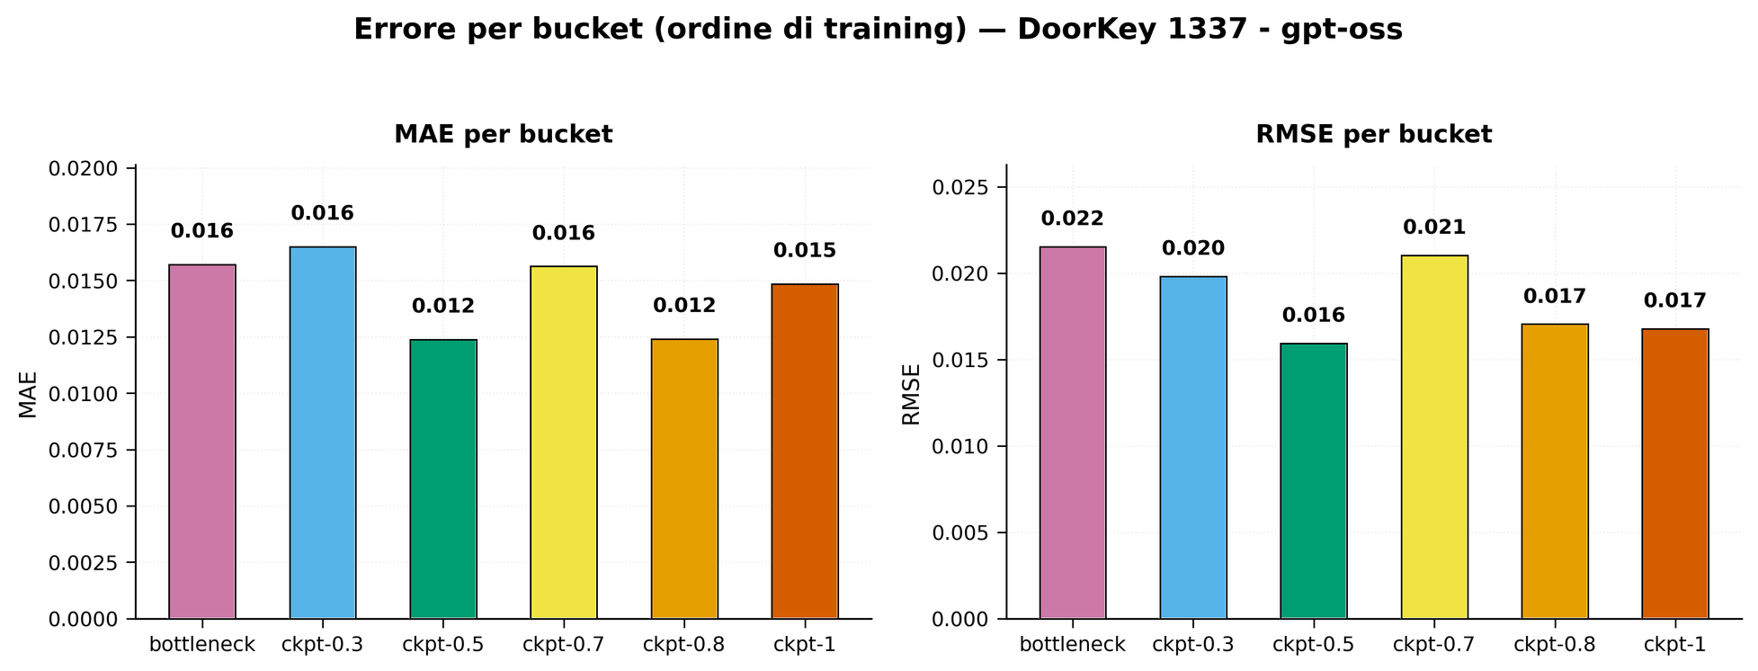
Risultati
Errore per bucket - gpt-oss:120b
8

Slide 9
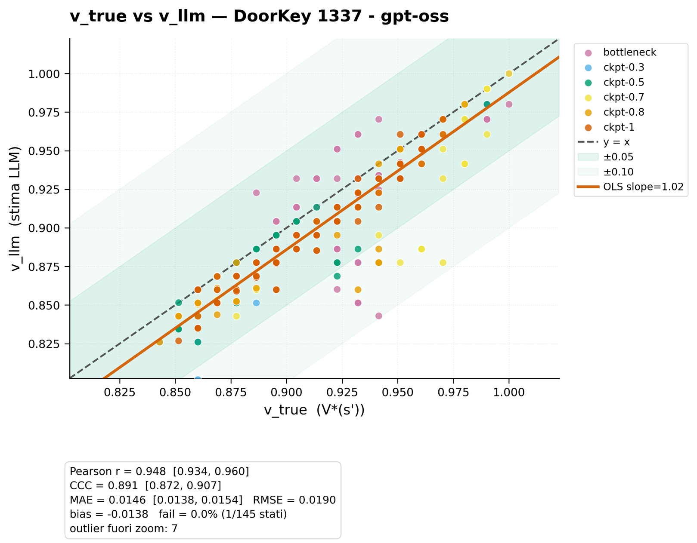
Risultati
Correlazione lineare - gpt-oss:120b
9

Slide 10
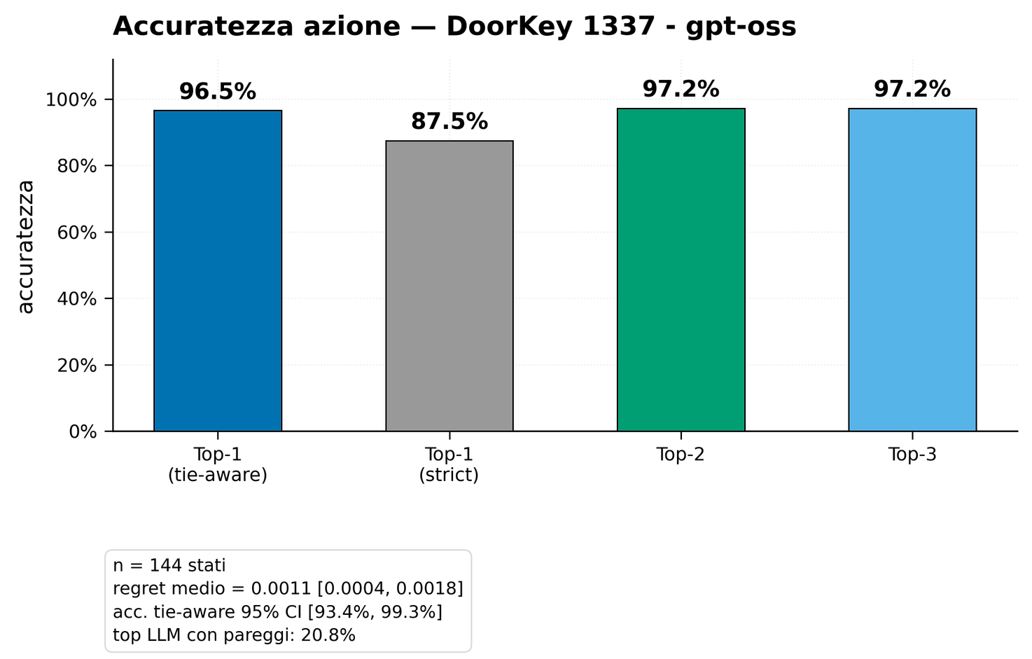
Risultati
Accuratezza policy
Accuratezza azione - gpt-oss:120b
DoorKey 8x8 seed singolo
  Top-1 tie-aware: conta come corretta qualsiasi azione a pari merito con l'ottimo.
  Top-1 strict: conta come corretta solo la prima azione in ordine.
10

Slide 11
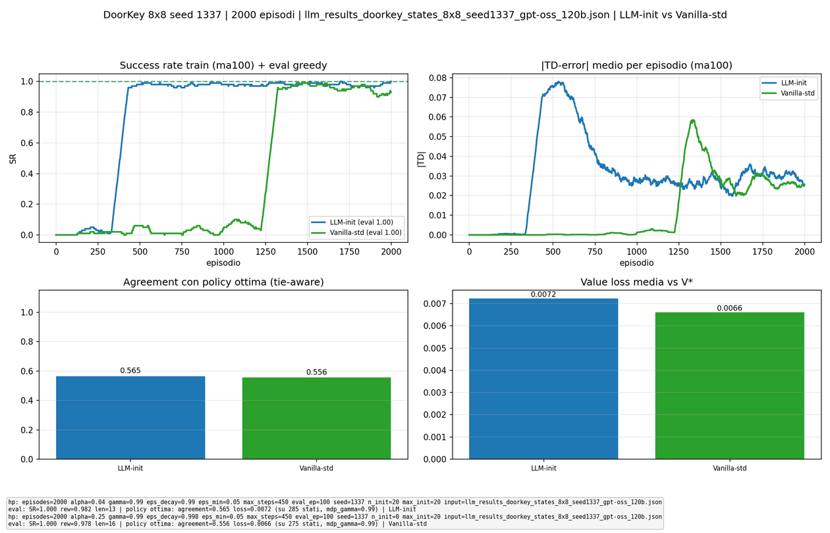
Risultati
Inizializzazione
DoorKey 8x8 - gpt-oss:120b
seed singolo - Init vs Std
  Stati usati: solo bottleneck
  La Q-Table viene inizializzata usando i valori generati dall’LLM.
  α = 0.04, γ = 0.99, ε-decay = 0.99.
  Confronto con un agente allenato con iperparametri standard (α = 0.25, γ = 0.99, ε-decay 0.998).
11

Slide 12
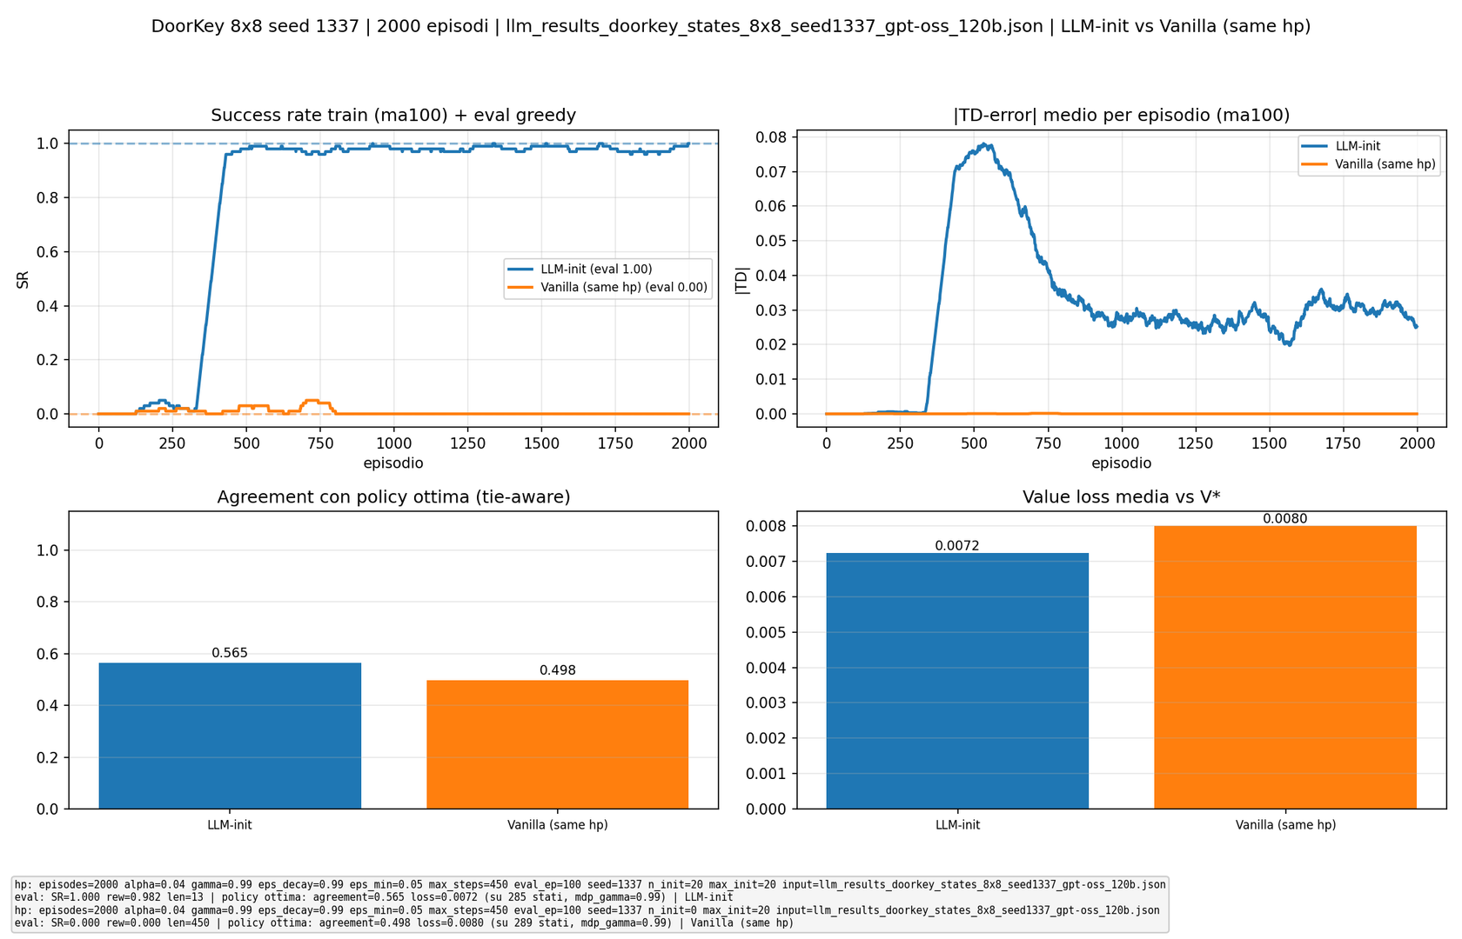
Risultati
DoorKey 8x8 - gpt-oss:120b
seed singolo - Init vs no-Init
12

Slide 13
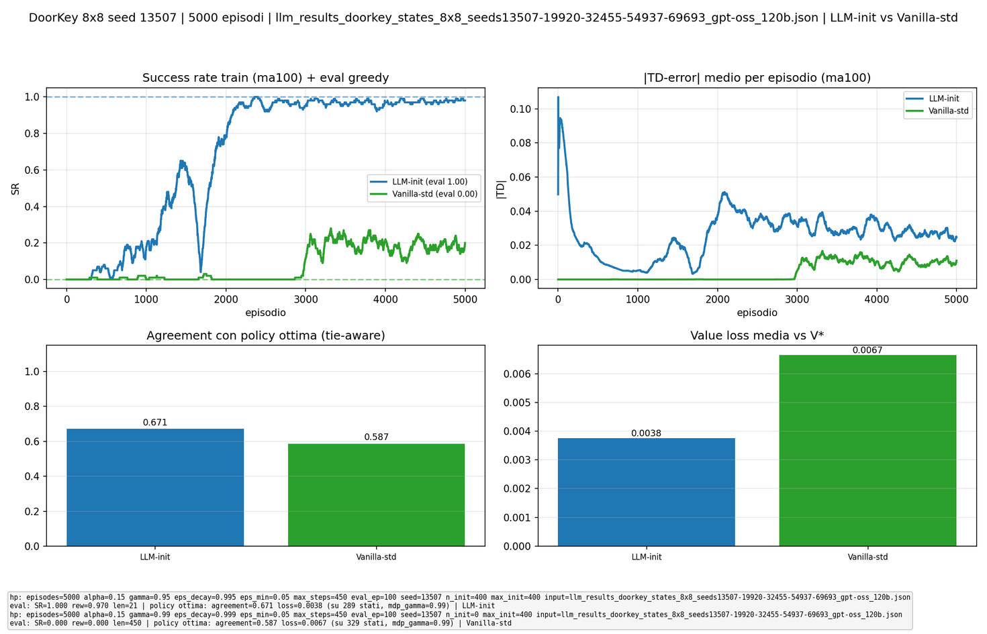
Risultati
Esempio su 5 seed
DoorKey 8x8 - gpt-oss:120b
Init vs Std
Non è una prova dell’efficacia sulla generalizzazione ma è un punto di partenza.
Iperparametri usati:
  α = 0.15, γ = 0.99, ε-decay = 0.995.
  Confronto con un agente allenato con iperparametri standard (α = 0.15, γ = 0.99, ε-decay 0.999).
13

Slide 14
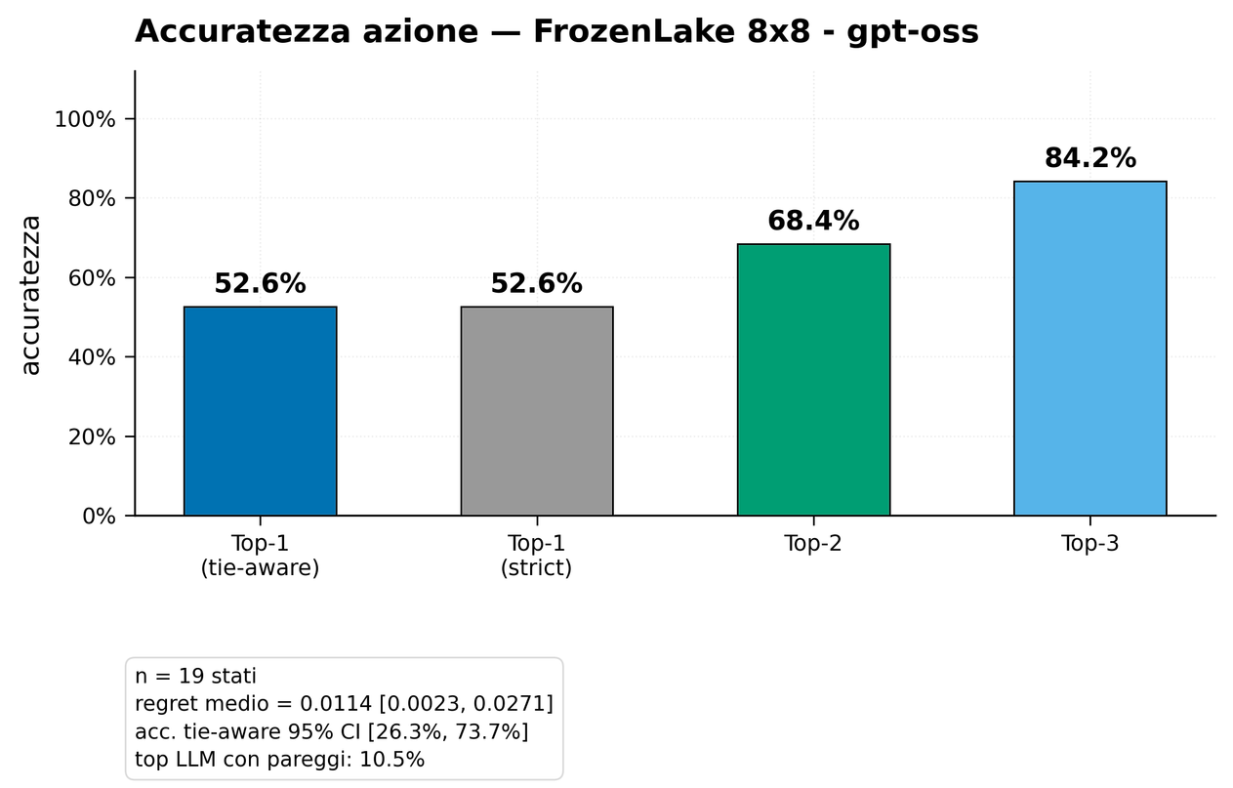
Risultati
FrozenLake (Slippery)
Accuratezza azione - gpt-oss:120b
Frozenlake 8x8 seed singolo
  Stato (S): intero s = r*ncol + c (r = riga, ncol = numero di colonne mappa, c = colonna).
  Azioni (A): left, down, right, up.
  Modello di transizione (T): T è stocastico (non deterministico), l’azione selezionata viene eseguita con probabilità di 1/3.
  Reward (R): 1 sul goal, 0 altrove
  Causa probabile: incapacità di "immaginare" gli stati successivi, modello troppo poco intelligente.
  MAE: 0.17.
  RMSE: 0.203.
14

Slide 15
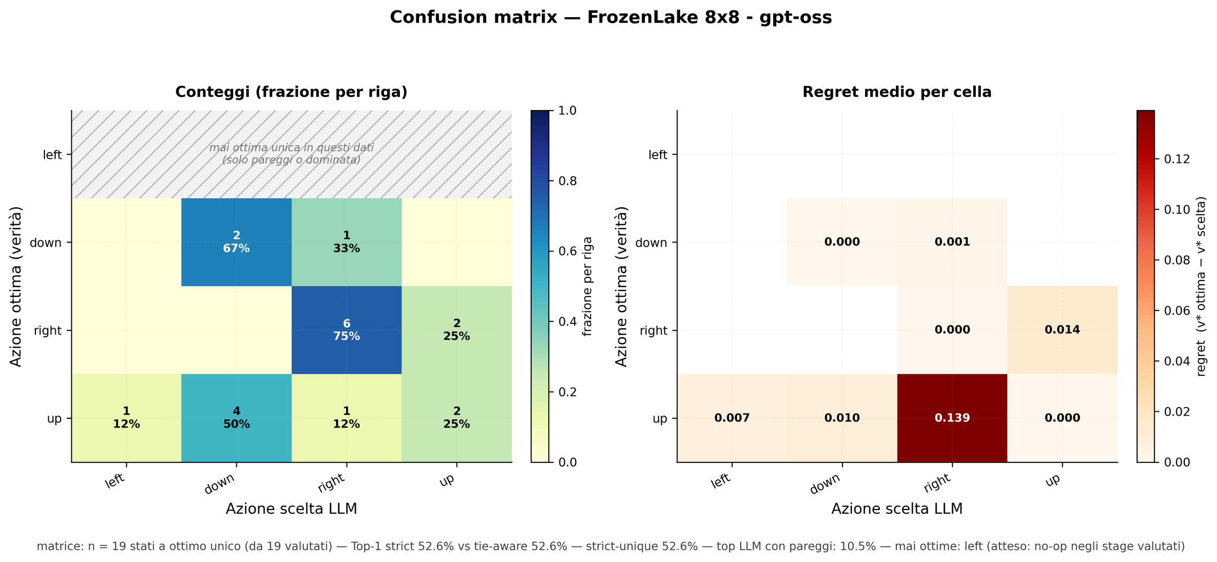
Risultati
Frozenlake
Stati valutati: 19/53 validi (esclusi hole), cioè 76 coppie (s,a).
Regret medio: quanto valore viene perso scegliendo l'azione che il modello ha valutato migliore invece di quella ottima (value iteration).
  Regret medio: 0.0114 (0.0043 escluso il caso peggiore).
  Regret medio su 20000 inizializzazioni casuali degli stessi stati: 0.073 (min 0.018, max 0.115).
  L’inizializzazione produce comunque un segnale migliore rispetto a quella casuale.
15

Slide 16
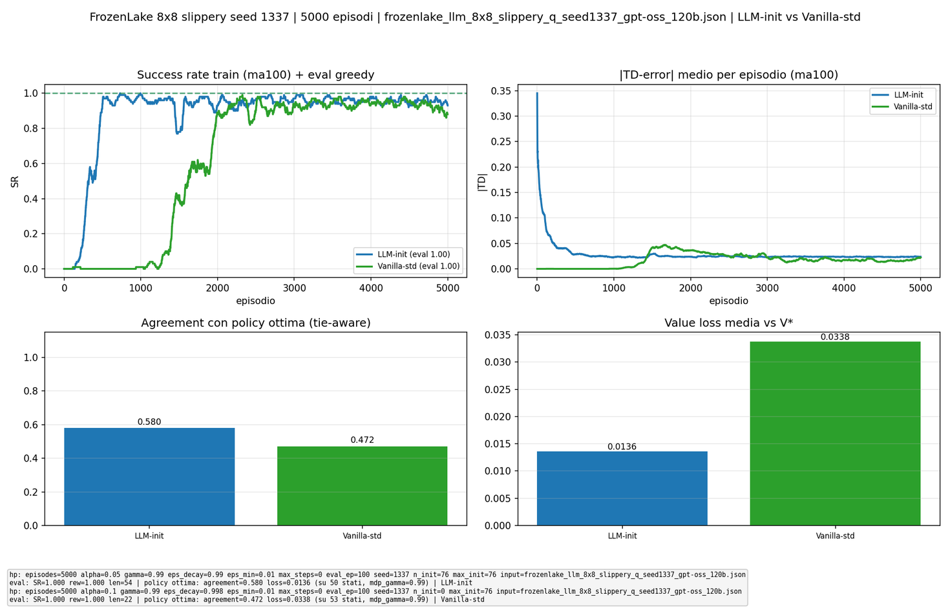
Risultati
Esempio su 1 seed
FrozenLake 8x8 - gpt-oss:120b
seed singolo - Init vs std
Iperparametri usati:
  α = 0.05, γ = 0.99, ε-decay = 0.99.
  Confronto con un agente allenato con iperparametri standard (α = 0.1, γ = 0.99, ε-decay 0.998).
16

Slide 17
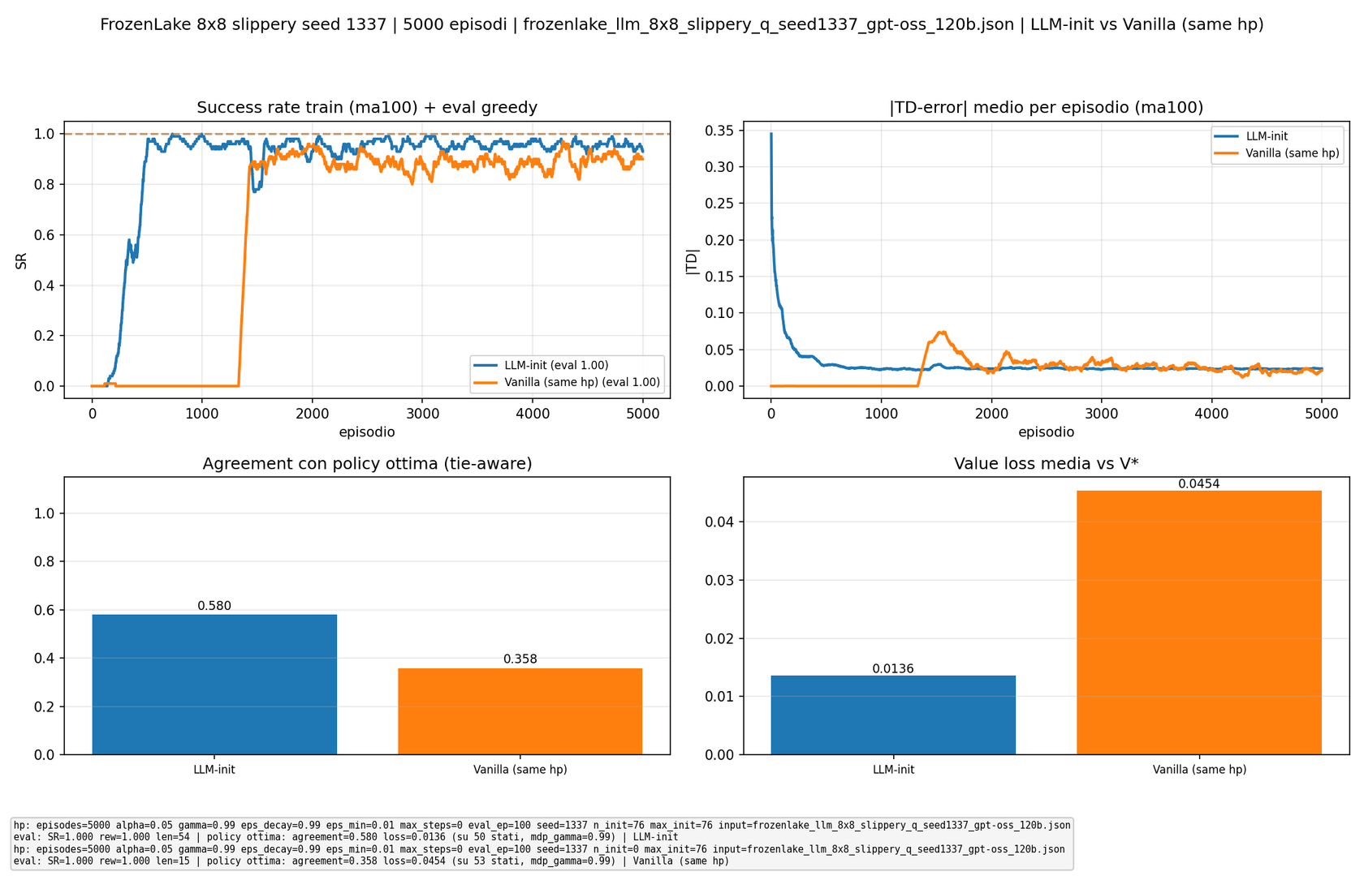
Risultati
FrozenLake 8x8 - gpt-oss:120b
seed singolo - Init vs no-Init
17

Slide 18
Limiti
Limiti dell’approccio
  Generalizzazione è stata testata su un subset di seed, i risultati sono un punto di partenza non una prova definitiva.
  Risposte LLM lente e costose.
  LLM fatica su ambienti non deterministici come FrozenLake.
18

Slide 19
Futuro
Aspetti esplorabili
  Fine-tuning modello locale.
  Valutazione di un numero elevato di stati con seed diversi per provare generalizzazione.
  Generazione online di funzione di valore durante il training.
19

Slide 20
Fine
Grazie per l’attenzione
REPOSITORY
29 SETTEMBRE 2026
https://github.com/ttetrao/llm-guided-rl/
PIETRO FAZION

